Slide 3
MATERIAL SEGUNDA SEMANA

Slide 4
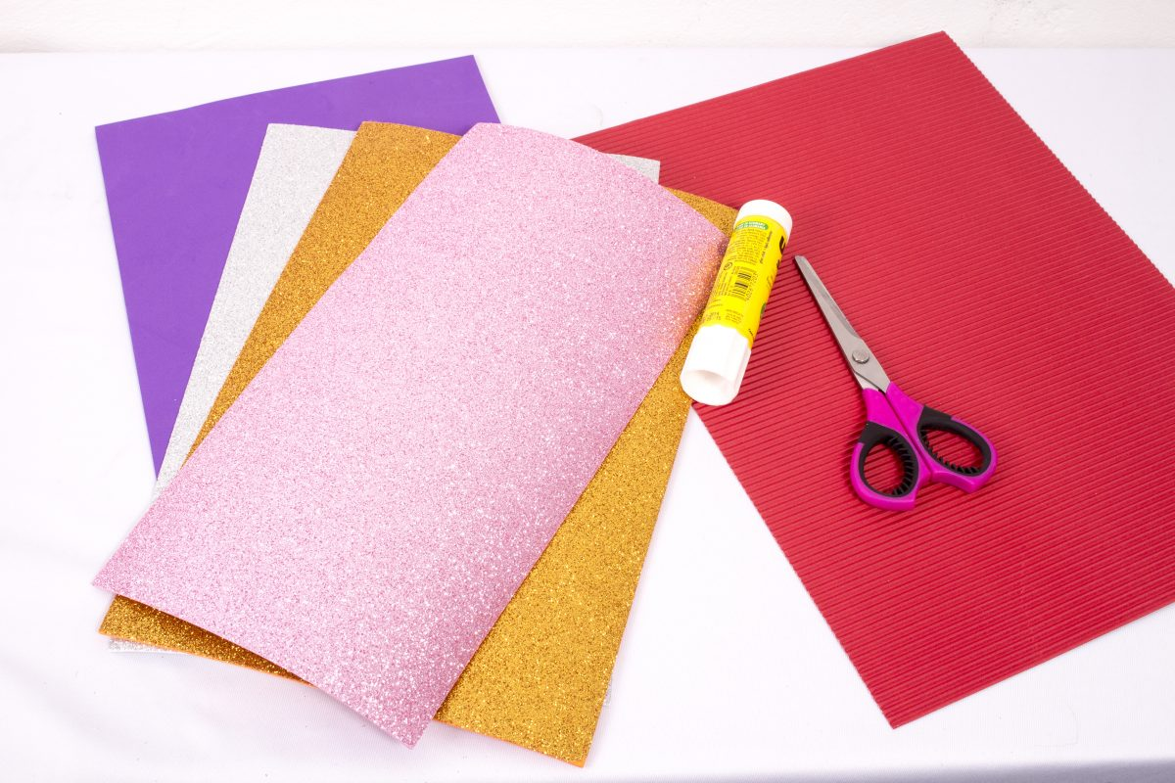
LUNES
LO PUEDO HACER
Video “A Guardar Cada Cosa en su Lugar” https://www.youtube.com/watch?v=Oh7pLWFgsik
Activación física:
Video “Brinca y para ya” https://youtu.be/LNzrq9pHI0w
Material creativo para hacer el cartel

Slide 5
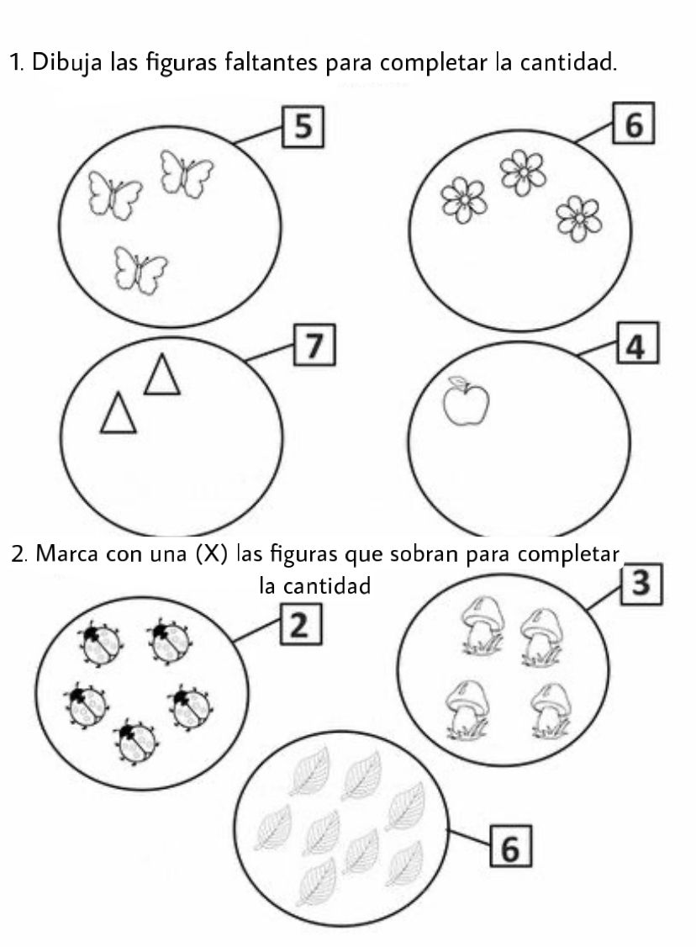
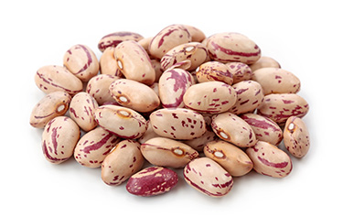
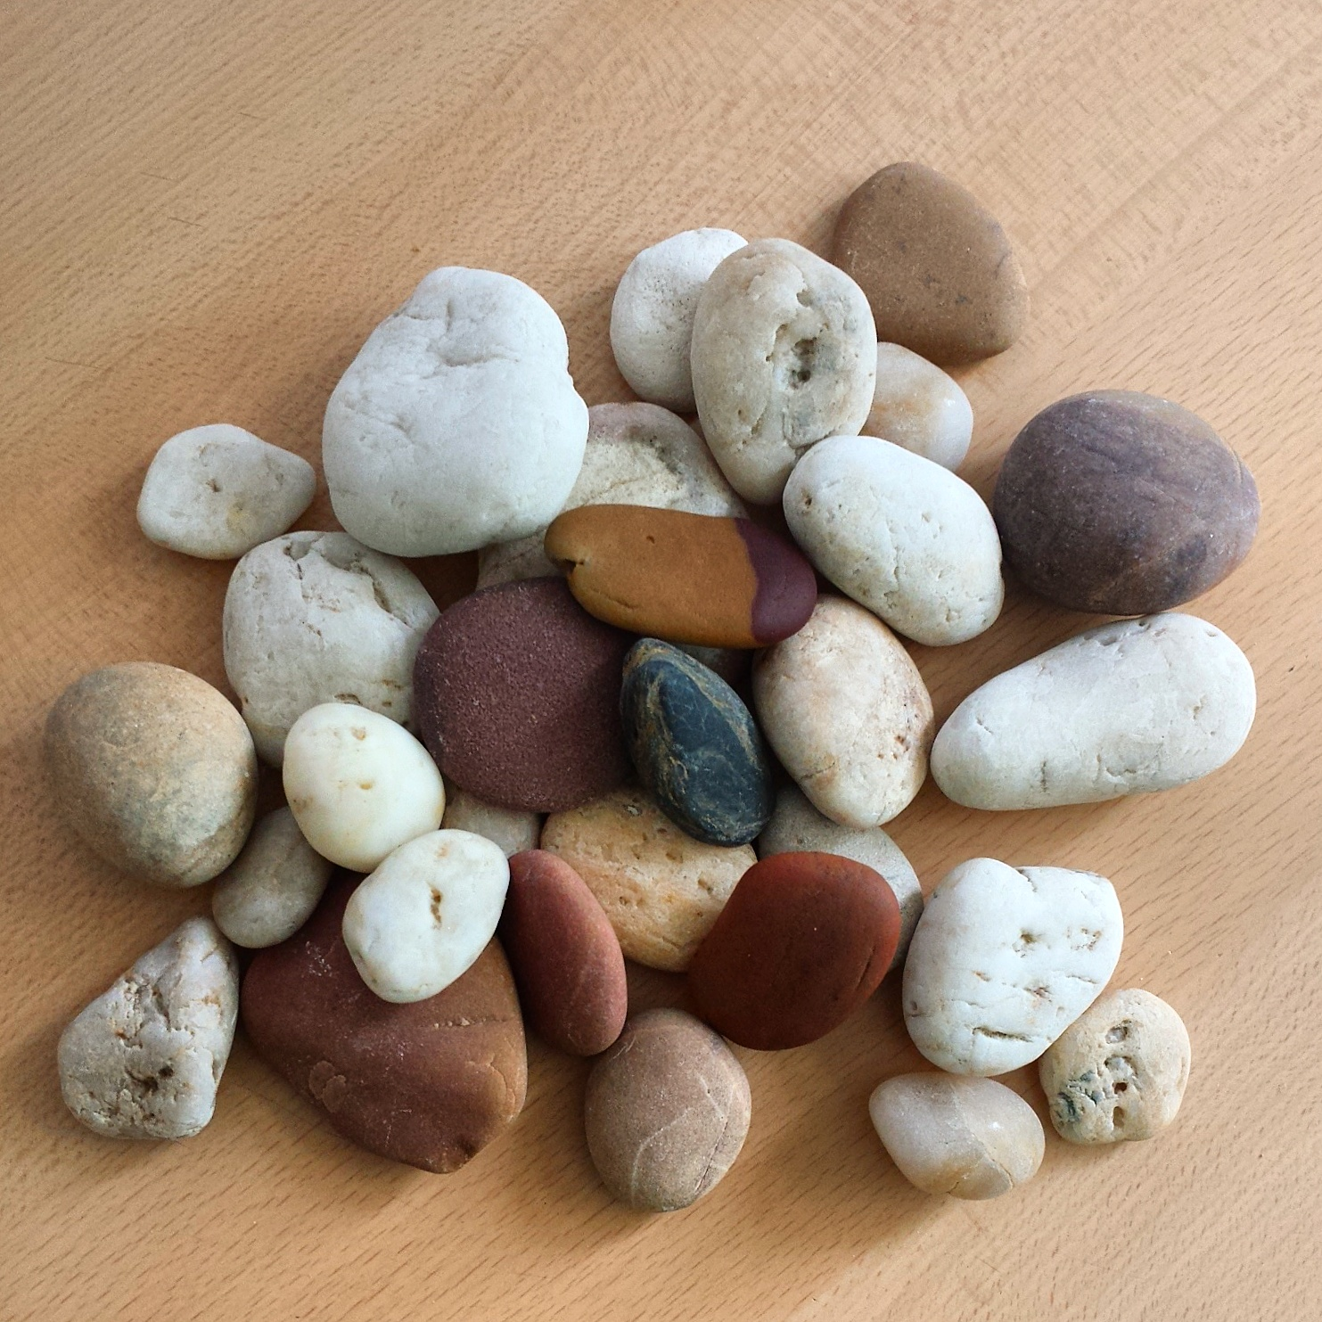
MARTES
¿Cuántos faltan para...?
Video “Comparar e igualar cantidades, para niños pré-escolar”. https://www.youtube.com/watch?v=3IkqspehhPc
Activación física:
Vídeo “Yoga para niños con animales” https://www.youtube.com/watch?v=t8748OWc1nQ&t=54s
Objetos para realizar ejemplos del video.
Actividad impresa o dibujada.
Contaminación sonora
Video ¿Qué es la contaminación acústica y cómo detenerla? https://www.youtube.com/watch?v=OiGBWaoW5aI

Slide 6
MIÉRCOLES
Recitamos poemas
Lectura de comprensión.
Video de poesías y poemas. https://www.youtube.com/watch?v=HnN_PnFA8h8&t=30s
Libro de actividades.

Slide 7
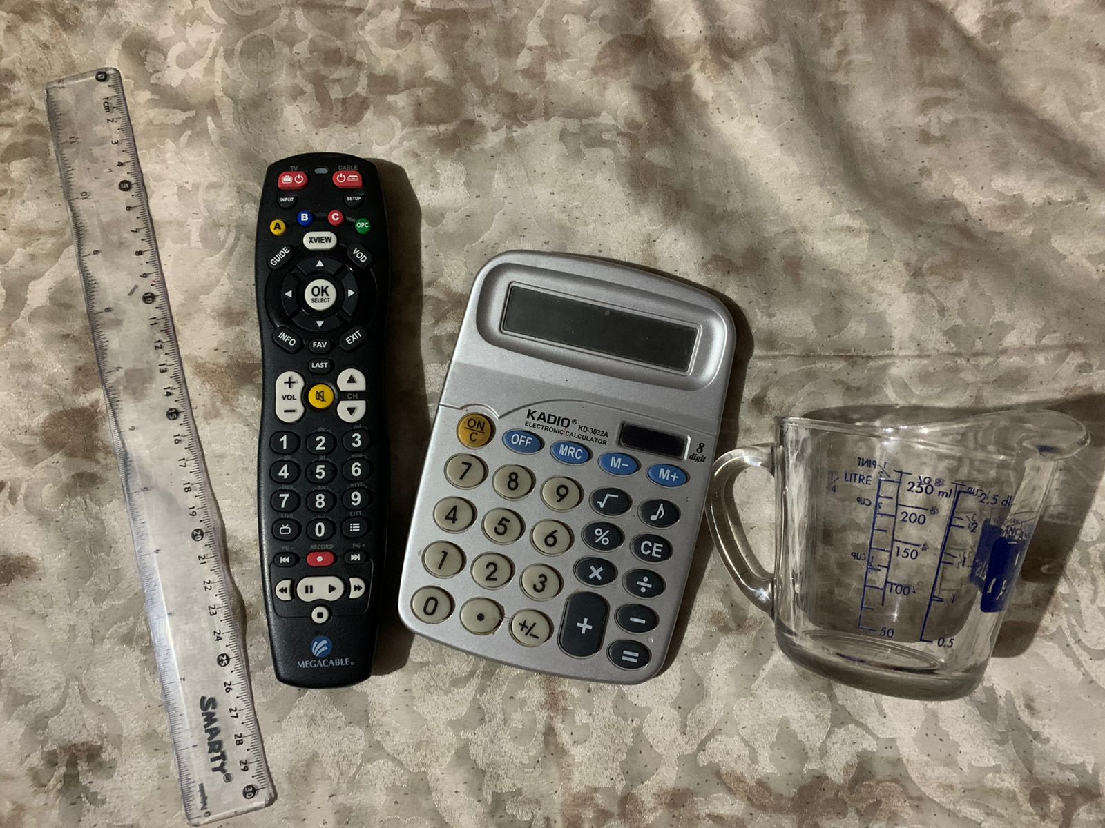
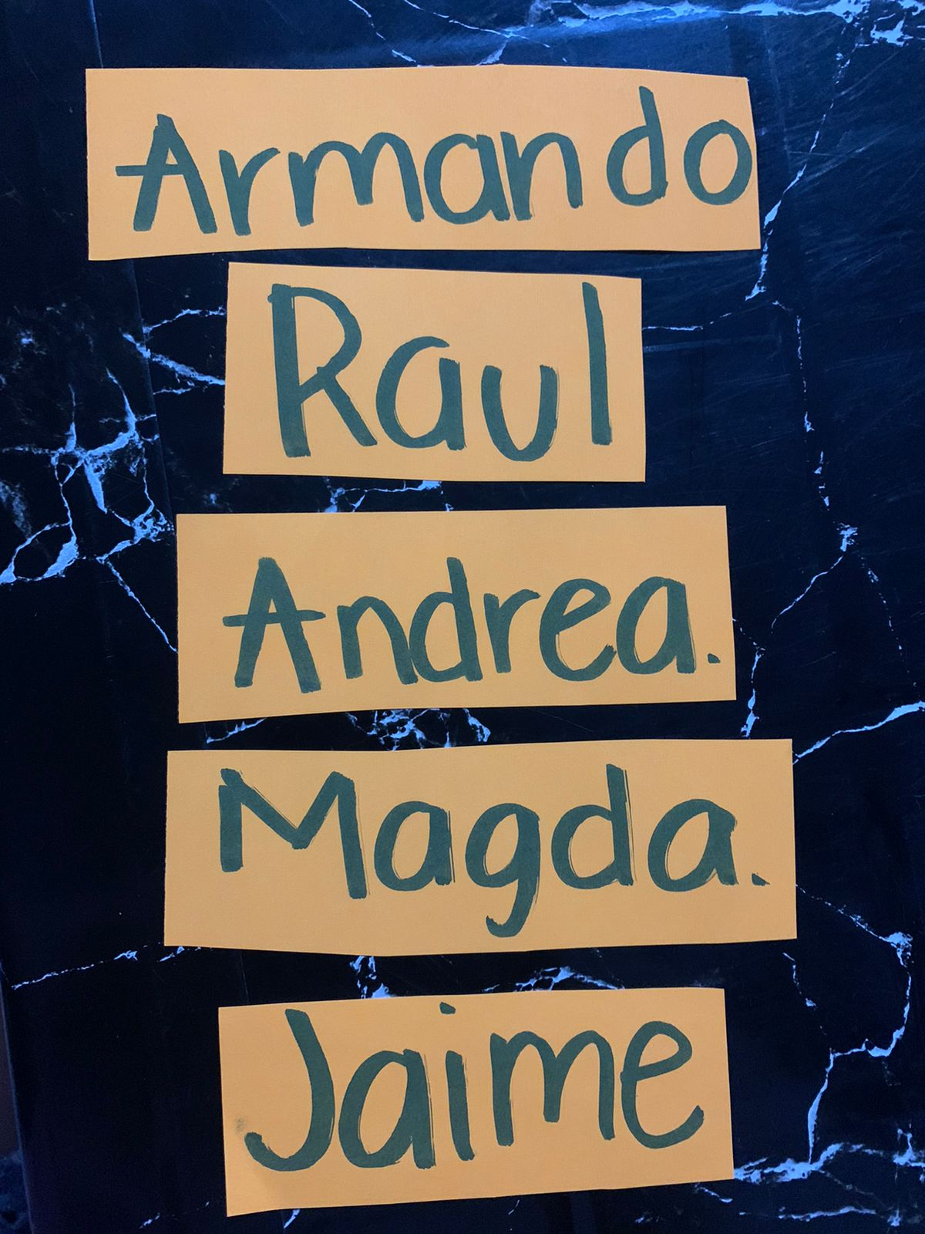
JUEVES
Encuentro mi nombre
Tarjetas con los nombres de miembros de su familia y el suyo
Detectives de números
Objetos con números

